Slide 1

Vypracovala: Mgr. Monika Petrusová
Čtenářské strategie jsou vědomé postupy a metody, které umožňují porozumět textu a souvislostem s ním spojeným. Základní strategií vhodnou pro předškolní věk je kladení otázek.

Slide 2
Strategie vhodné pro předškolní děti
Hledání souvislostí – propojování informací úrovni „já–text“ (osobní individuální zkušenost, tj. jakou já mám zkušenost s daným tématem, situací) a na úrovni „text–text“ (nalézání souvislostí mezi čteným textem a jinými „texty“, tj. situacemi v pohádkách, příbězích atd.,
Vizualizace – vytváření smyslových představ na základě informací z textu- jak vypadá, voní, chutná, zní apod.
Usuzování - k již známému se přidává konkrétní informace z textu, na jejímž základě vyvodíme informaci novou
Předvídání – odhaduje na základě vodítek z textu, jak se děj bude dále vyvíjet

Slide 3
Čtení s předvídáním
KAMIL NEUMÍ LÍTAT: Jennifer Berneová
Q: dítě předvídá z názvu knihy, o čem kniha bude
Q: Kdo je asi Kamil? Proč neumí létat? Co se mu asi stalo, že nelétá?

Slide 4

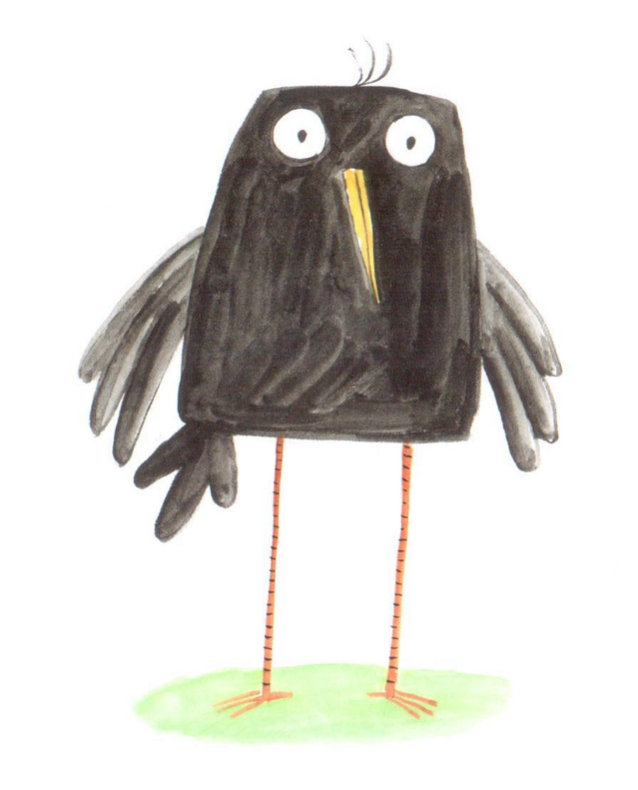
.
Q: Kdo je na obrázku? Jaký je? Proč si to myslíte?
Q: O čem bude asi příběh, který budeme číst?

Slide 5
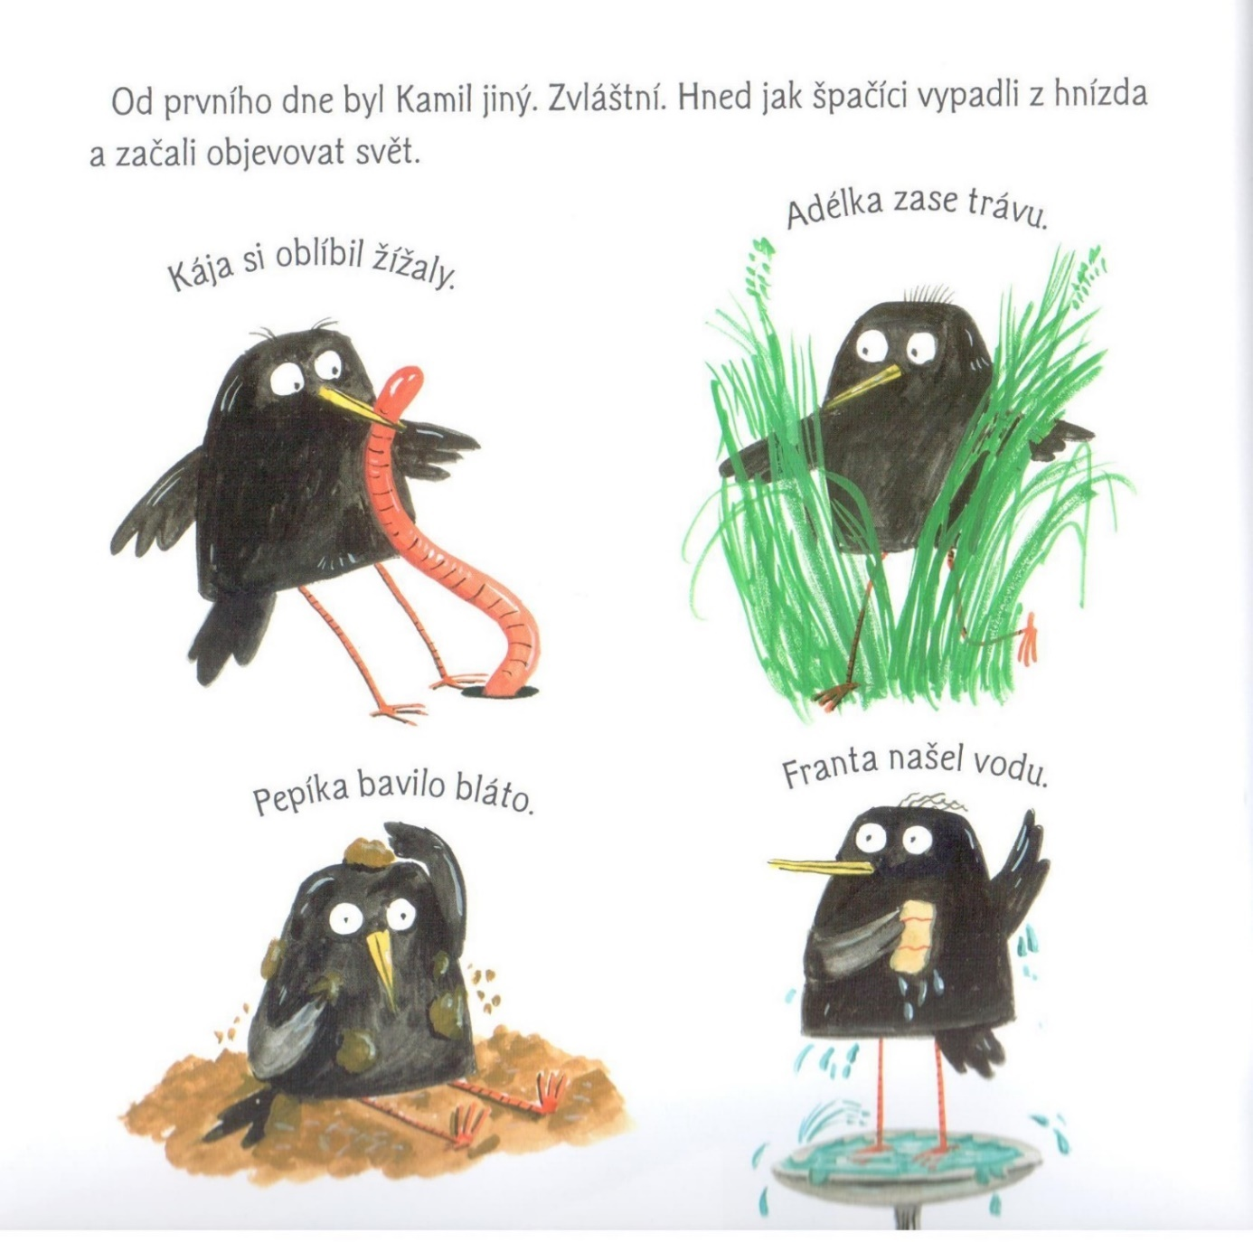
Úryvek I. Kamil je špaček…
Q: Co myslíte, že objevil Kamil? Co ho asi bavilo? Proč si to myslíte?
Q: Co baví Vás?

Slide 6
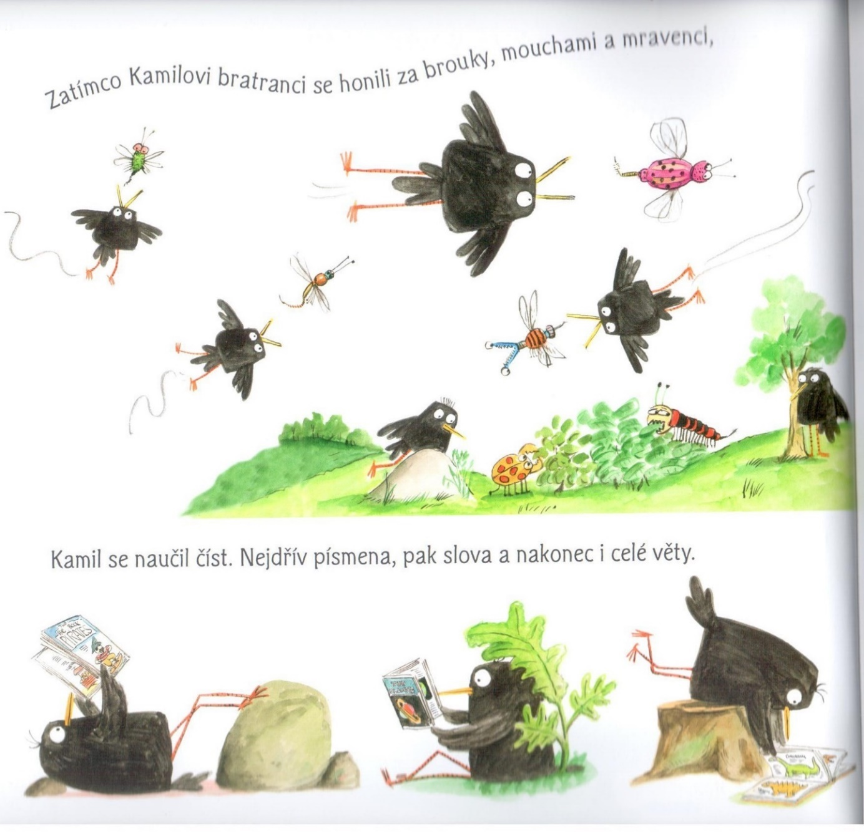
Úryvek II
… Kamil objevil KNIHU.
Názorová škála (děti se umístí na stanovištích ve třídě svého názoru)
Je lepší, aby se Kamil naučil číst, nebo aby uměl chytat brouky, mravence a mouchy?
Číst Chytat potravu
Q mimo text (rozvoj čtenářské strategie hledání souvislostí dítě – text):
Q: Kdo Vám předčítá knihy? Máte to rádi? Proč?
Q: Kde asi byl Kamil, proč si to myslíte?

Slide 7
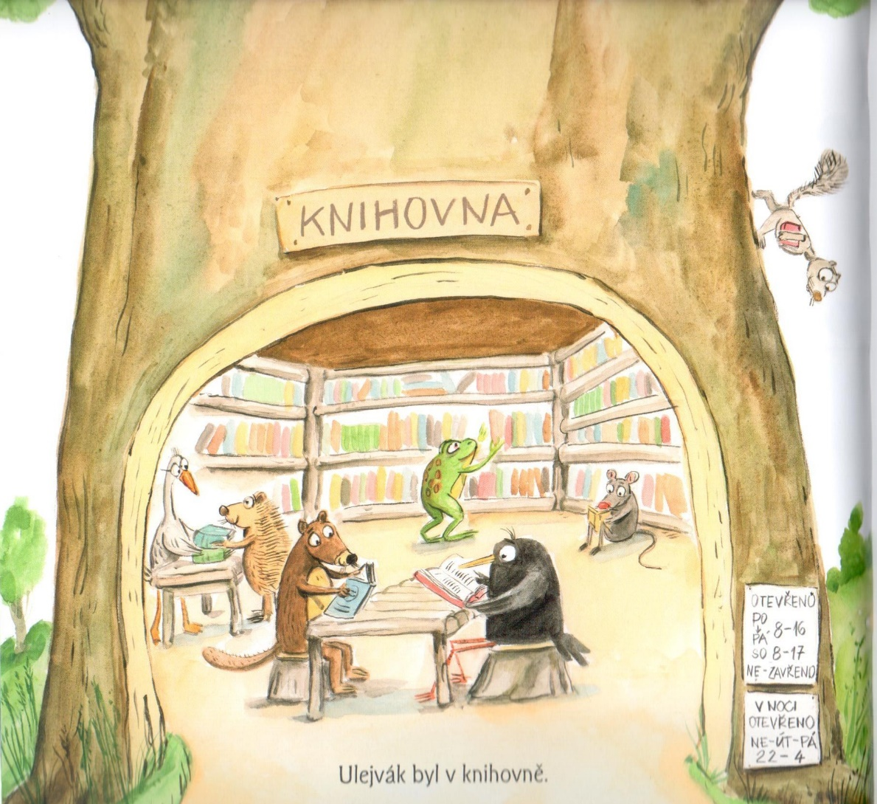
Úryvek III.
Ulejvák byl v knihovně…
Rozhovory o tom, jak se knihy půjčují; jak se ke knihám chováme apod.
Rozdíl mezi knihovnou a knihkupectvím.

Slide 8
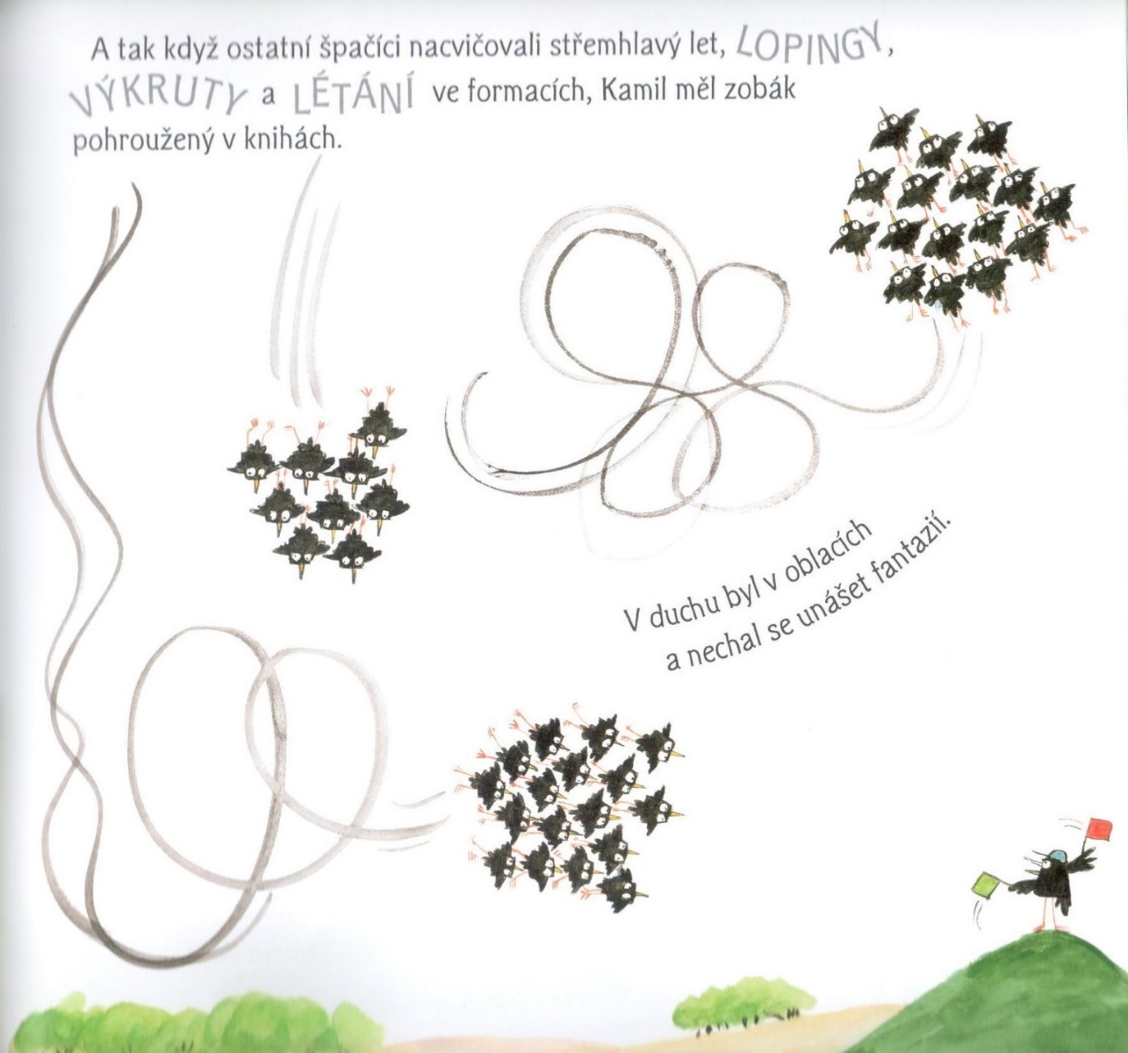

Slide 9
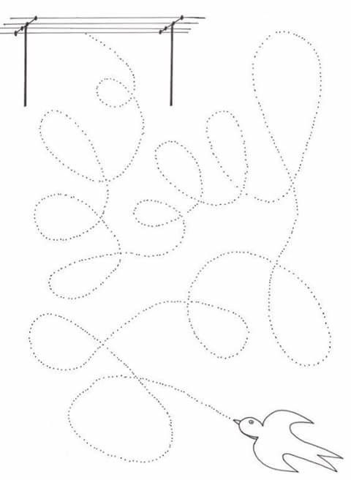

Slide 10
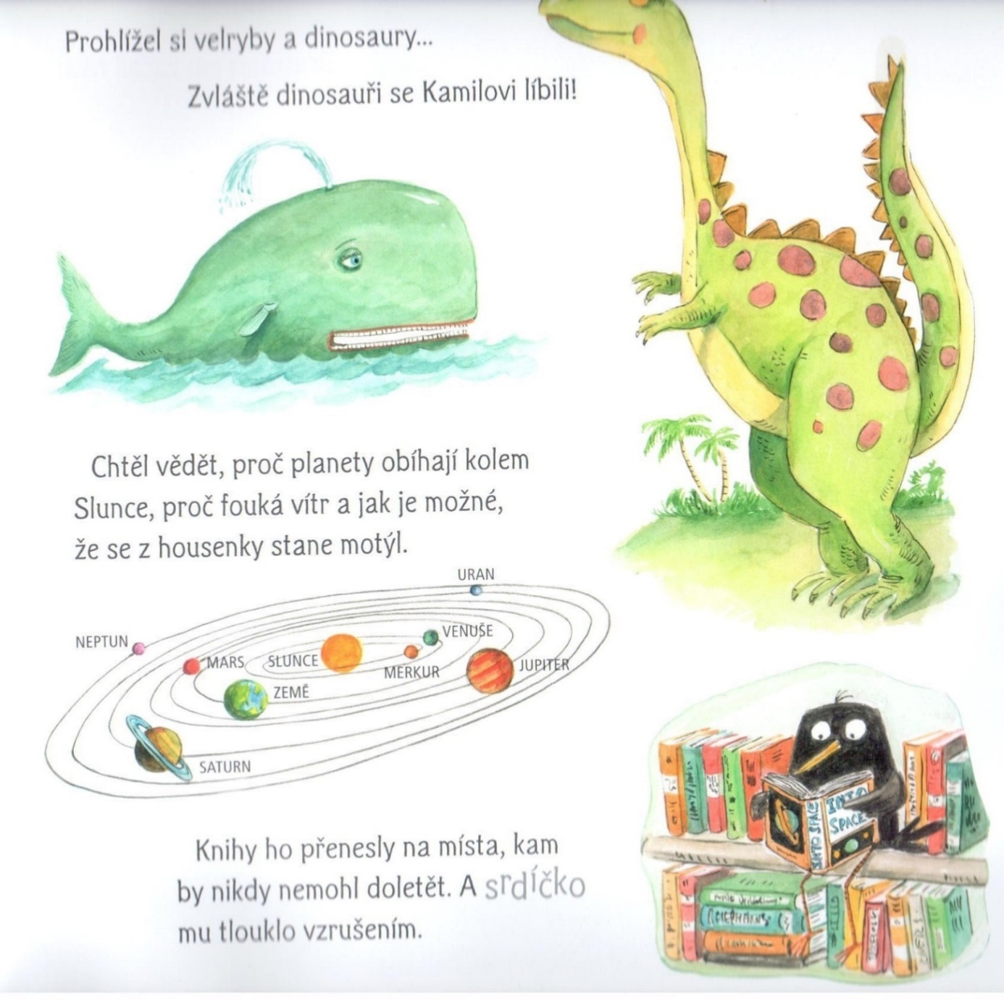
Jaké knihy máte rádi?
Co Vás na knihách nejvíce zajímá?
Které knihy Vás vtáhnout natolik do děje, že můžete prožívat to, co hrdina příběhu?
Při jaké knize se nejvíce nasmějete?
Přineste si knihu, která …

Slide 11
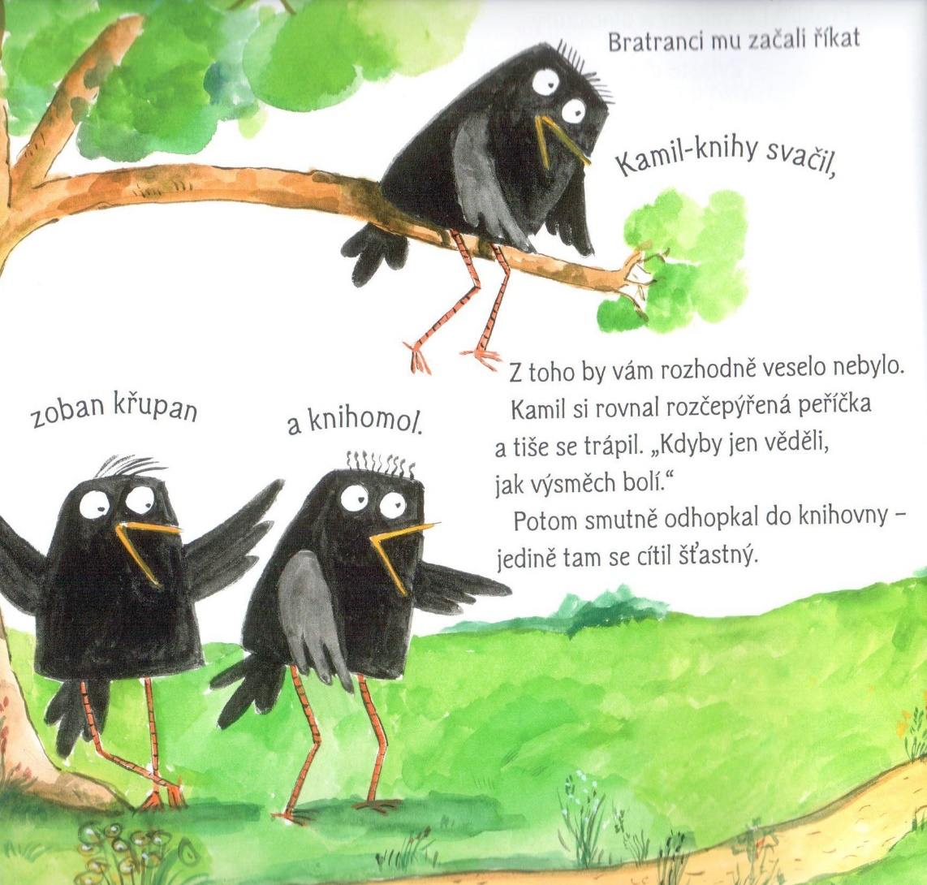
Úryvek IV Skončili jsme u toho, že bratranci začali Kamilovi říkat různými jmény. Jak myslíte, že mu mohli říkat? … Kamil – knihy svačil, zoban křupan a knihomol.
Q: Líbí se Vám chování bratranců? Proč ano/ne?
Ukažte, jak byste se cítili, kdybyste byli na Kamilově místě.

Slide 12
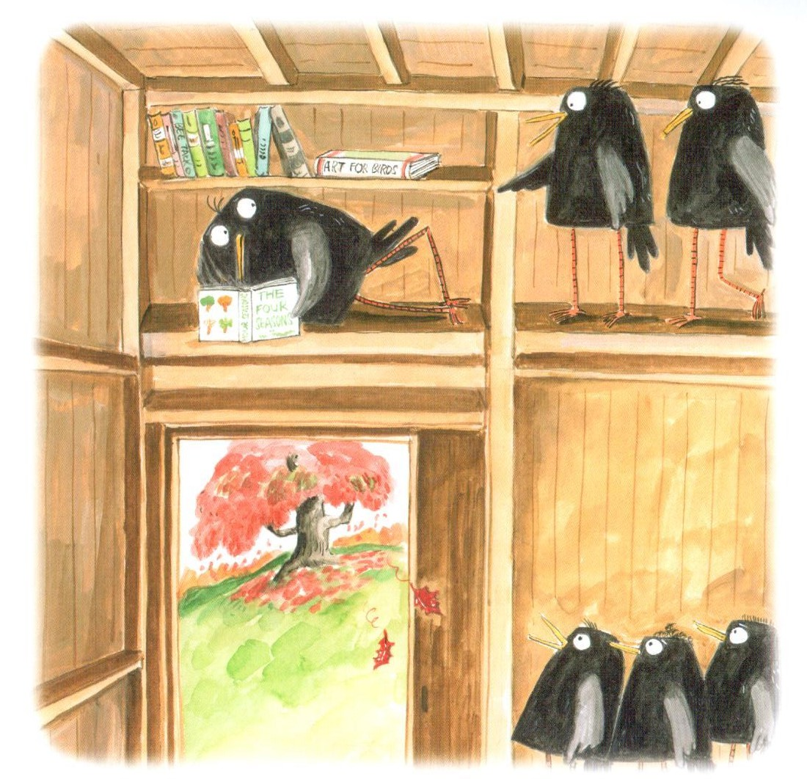
Úryvek V.
A potom přišel ten den…
Q: Měli by se bratři a sestřičky pro Kamila vrátit? Pokud ano, jak to udělají? Máš nějaký nápad?

Slide 13
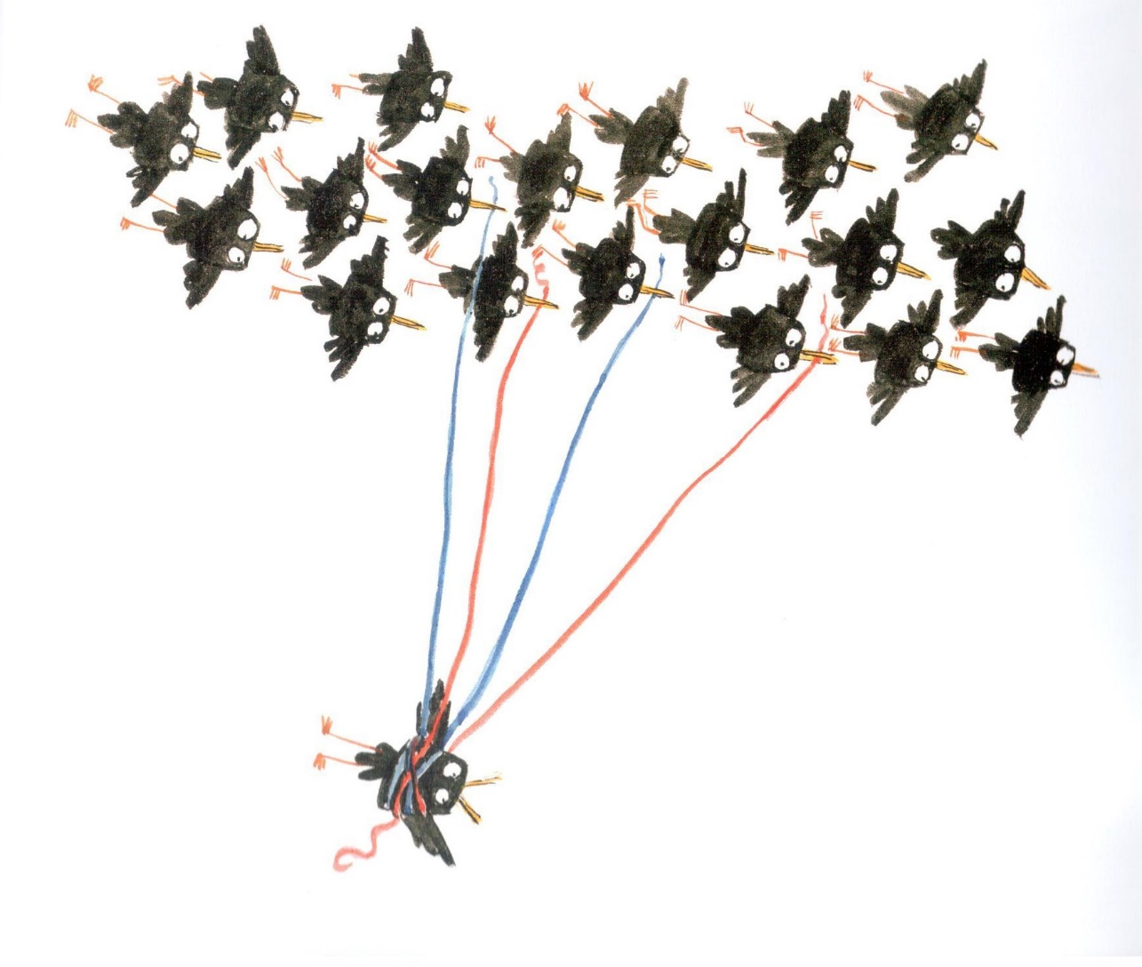
Úryvek VI
Byl dojatý a štastný, i když se trochu styděl…
Pomohli jste už někdy někomu? Jak?
Bojíte se někdy si o pomoc říci? Proč? Proč je to dobré?

Slide 14
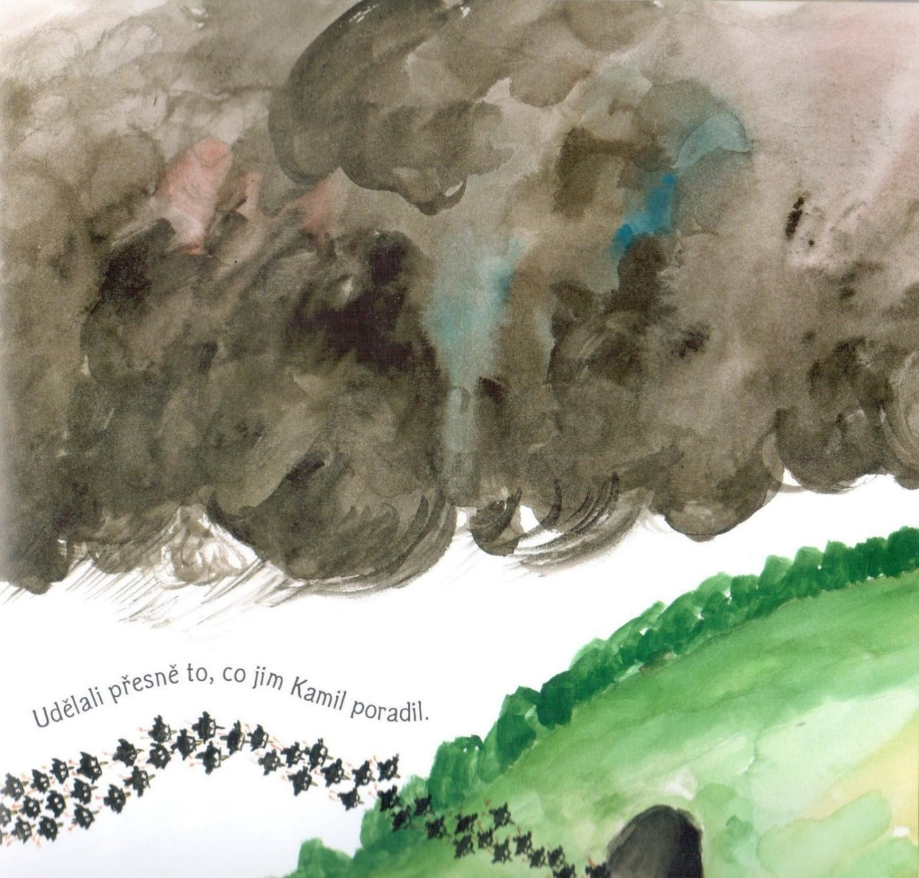
Úryvek VII.
Kamilovi se vybavilo, co četl v knize o klimatu, a zavolal na svou špaččí rodinu: Blíží se HURIKÁN!
Q: Dozvěděli jste se z knih něco, co se vám v životě nějak hodilo? Co Vás třeba zachránilo nebo vám pomohlo?

Slide 15
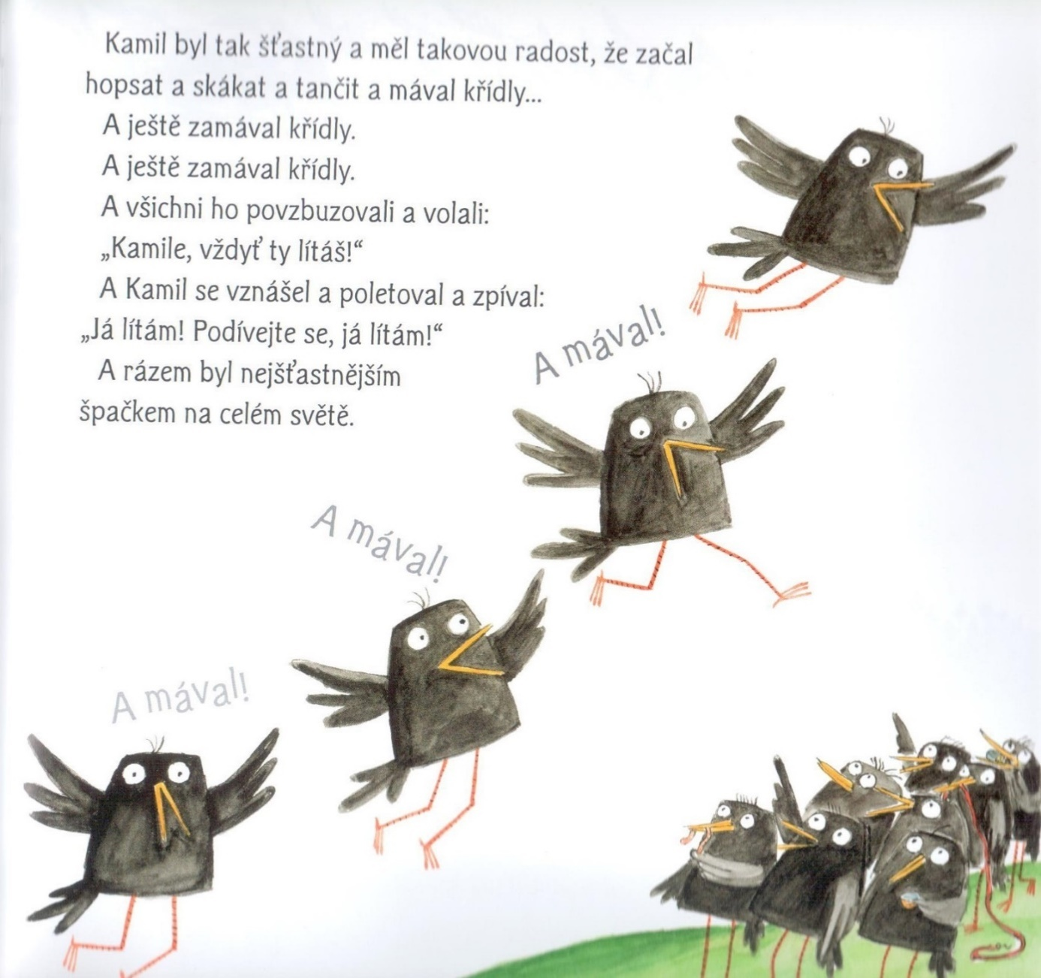
Úryvek Vlll. Konečně se bouře přehnala…A celé hejno se vzneslo s ním a letěli na jih...

